Slide 1
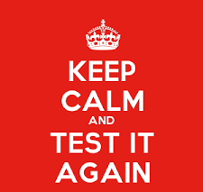

Unit && UI Tests in Java
Ruslan Bulatov ESPE-soft
Notes:
1
1

Slide 2

Руслан Булатов Руководитель отдела разработки /Java Dev (5+ лет) ESPE-soft

Slide 3
Класификация
Unit тесты
TDD
Интеграционные тесты
Мутационное тестирование
UI тесты
JS тесты
Q&A?
Agenda
Notes:
3
3

Slide 4
Виды тестов
Ручные
UI
Приемочные
Время исполнения
Интерграционные
Юнит тесты
Колл-во тестов
Notes:
4
4
EJBs can now be packaged in a WAR file, no special EAR packaging, no Deployment Descriptors.
Servlet provide extension points, web-fragments, that allow third-party frameworks to be easily integrated with Java EE applications. CDI extension points allow to extend the platform by providing additional functionality.
The deployment descriptors are mostly optional, most of the information typically required in web.xml is now captured using annotations.
CDI provides a type-safe means for dependency injection which is much better than any of the proprietary frameworks.
CDI also provides a light-weight substitute for publish/subscribe where a Producer bean “produces” the event and a Consumer bean “consumes” the event.
JSF now standardized on Facelets. You can still use JSP but Facelets require XHTML/CSS for the viewing tier and all the model and controller sits in the backing bean. And BTW you don’t need a separate backing bean as CDI bridges the gap by allowing EJB to be used directly in a Facelet.
The EJB spec defines a standard API that allows to run an in-VM EJB container.
The EJB spec also provides a simplified cron-like syntax to create timer objects. Just add @Schedule on a business method and the container will create the timers.
EJBs are a single file, does not require an interface or any other “supporting” class.
Web Profile allows to expand the overall scope of the Java EE platform. Allowing only a subset of the platform to be implemented has allowed vendors like Caucho and TomEE to get the Java EE compatibility branding.

Slide 5
Юнит тесты
Цель:
изолировать отдельные части программы и показать, что по отдельности эти части работоспособны
Notes:
5

Slide 6
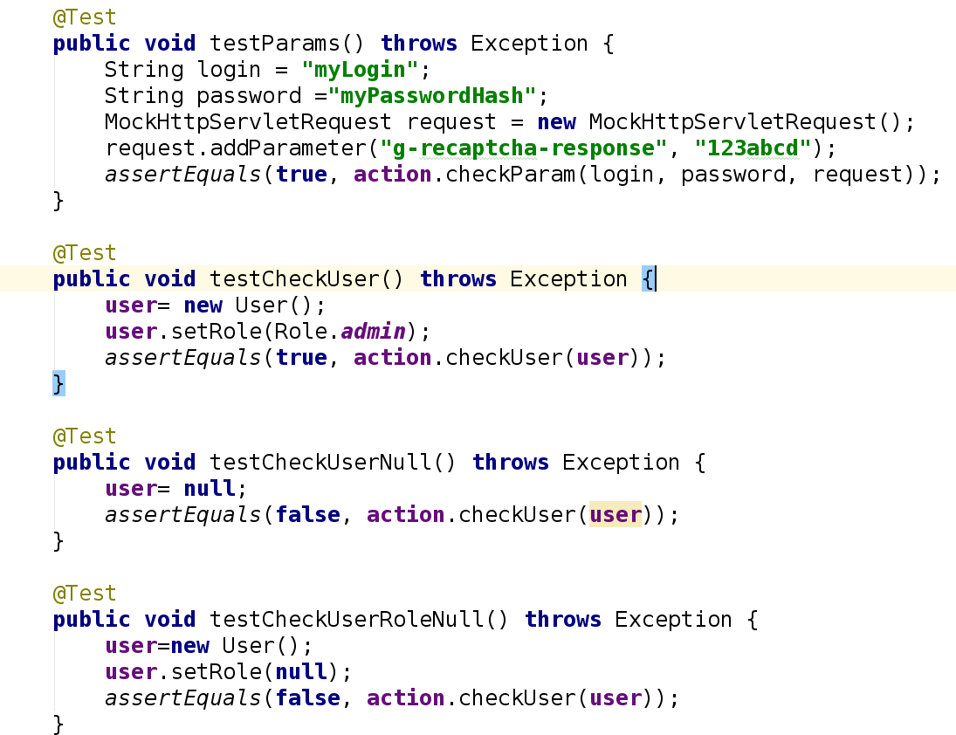
Юнит тесты
Notes:
6

Slide 7
Юнит тесты
Хорошие юнит тесты должны:
Быть достоверными
Не зависеть от окружения
Быстрыми
Легко поддерживаться
Легко читаться
Запускаться в CI
Notes:
7

Slide 8


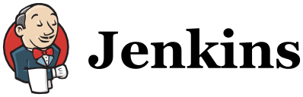

Юнит тесты
CI, Continuous Integration
- выполнении частых автоматизированных сборок проекта(вместе с тестами) для скорейшего выявления проблем.
Notes:
8

Slide 9

TDD
Нет времени писать тесты,
мы и так не успеваем!!!
Notes:
9
9

Slide 10
Юнит тесты
Писать тесты медленно?
Без тестов
Разработка
Тест
Багфикс
Тест
С юнит-тестами
Разработка
Тест
Багфикс
Лайв
Notes:
10

Slide 11

TDD
Test Driven Development –
разработка через тесты
Notes:
11

Slide 12
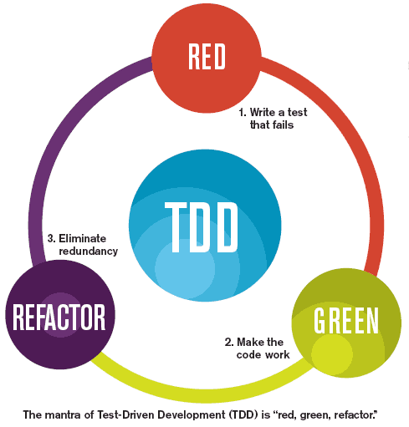
TDD
Notes:
12

Slide 13

TDD
Лучше дизаин кода
Покрытие тестами
Меньше дебага
Рефакторинг без рисков
Импрувменты без проблем
Качественная документация
Большая продуктивность
Notes:
13
13

Slide 14

TDD
Не нужно писать тесты, если:
Вы делаете сайт-визитку
Код на один раз
Учебный проект
Вы всегда пишете код
без ошибок
Notes:
14
14

Slide 15

TDD
Виды проектов > 1 года :
Без покрытия тестами
С тестами, которые не поддерживаются
С хорошим покрытием тестами
Notes:
15
15

Slide 16

TDD
Время писать код!
Notes:
16
16

Slide 17

Mock
- Mock-объект представляет собой конкретную фиктивную реализацию интерфейса, предназначенную исключительно для
тестирования.
Notes:
17
17

Slide 18
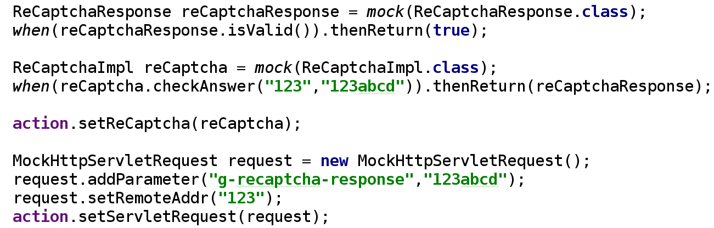
Mock
Notes:
18
18

Slide 19
Интеграционные тесты (Функциональные )
Проверяю бизнес логику
Проверяют работу с внешними источниками
Проверяют безопасность
Notes:
19
19

Slide 20

Интеграционные тесты
Медленные
Вечная поддержка
Бездумное написание тестов не только не помогает, но вредит проекту.
Notes:
20
20

Slide 21

Интеграционные тесты
Дарт Автотестиус
Прикрываясь методами джедаев добавляет в проект CI с автотестами, но делает это таким образом, что скоро проект делится на две части — те, кто пишут код и те, кто поддерживает тесты.
Notes:
21
21

Slide 22

Интеграционные тесты
И опять писать код…
Notes:
22
22

Slide 23

Мутационное тестирование
Notes:
23
23

Slide 24
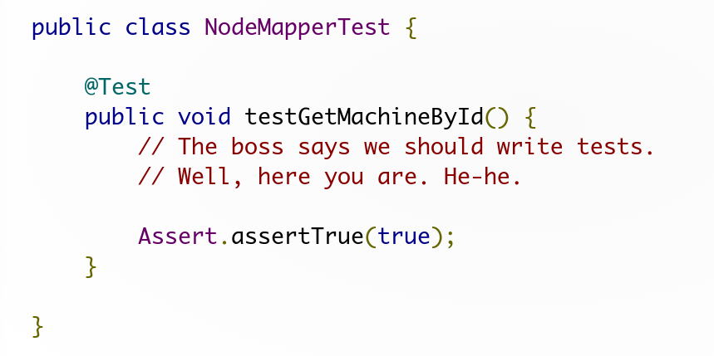
Мутационное тестирование - или О чём молчит Code Coverage
Notes:
24
24

Slide 25
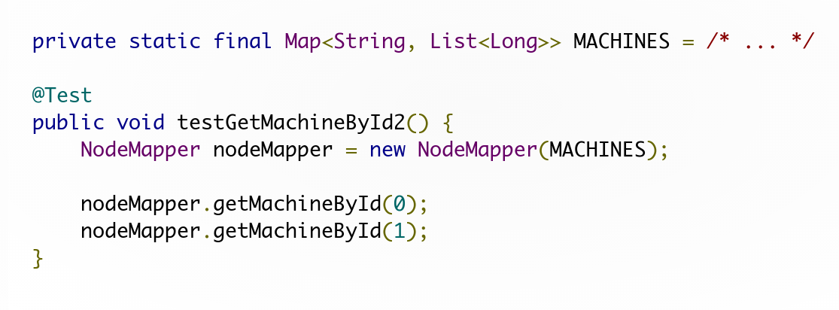
Мутационное тестирование
Notes:
25
25

Slide 26
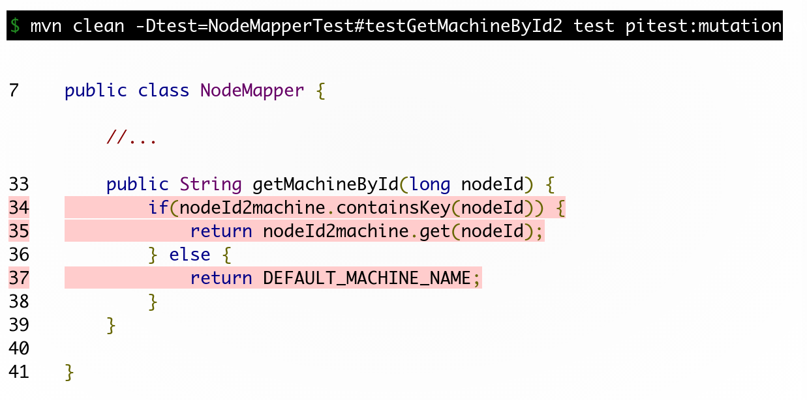
Мутационное тестирование
Notes:
26
26

Slide 27
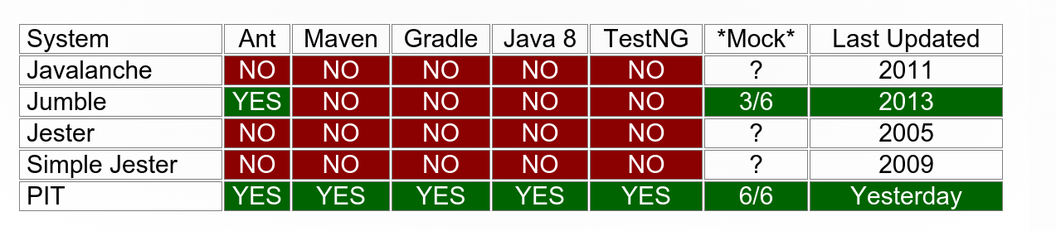
Мутационное тестирование
Notes:
27
27

Slide 28
Мутационное тестирование
Виды мутаций:
Изменение операторов <, <=, >, >=
Инвертирование операторов
Замена if(a==b) → if(true)
Математические замены
Замена return функции
Выбрасование вызово void функций
Notes:
28
28

Slide 29
Мутационное тестирование
Запуск:
или через IDEA: PIT mutation testing idea plugin
mvn org.pitest:pitest-maven:mutationCoverage
Notes:
29
29

Slide 30
Мутационное тестирование
PIT дает вам уверенность в ваших тестах!
Notes:
30
30

Slide 31

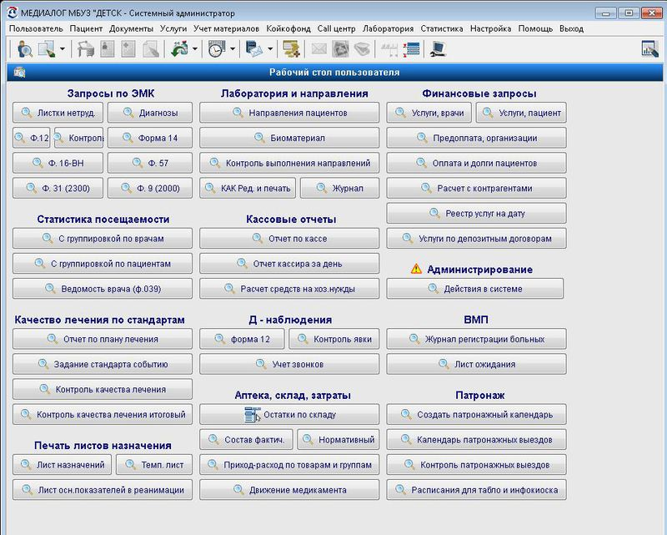
UI тесты
Notes:
31
31

Slide 32
UI тесты
Web фраемоврки:
Desktop:
Selenium
Thucydides
Selenide
Visual Studio CodedUI
Ranorex
White
Notes:
32
32

Slide 33
Selenide:
@Test
public void userCanLoginByUsername() {
open("/login");
$(By.name("user.name")).setValue("Jhony");
$("#submit").click();
$(".loading_progress").should(disappear);// Само подождёт, пока элемент исчезнет
$("#username").shouldHave(text("Hello,Jhony!"));// Само подождёт, пока у элемента появится нужный текст
}
Notes:
33
33

Slide 34
Selenide
Запуск как обычные юнит-тесты
Запуск на CI
Auto-Completion
Поддержка Ajax
Бесплатный продукт с
открытым исходным кодом
Notes:
34
34

Slide 35
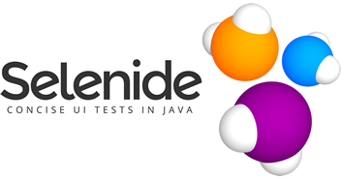
Selenide
Попробуем
Notes:
35
35

Slide 36

Jasmine
- это BDD фреймворк (Behavior-Driven Development — Разработка на Основе Поведений) для тестирования JavaScript кода.
Notes:
36
36

Slide 37
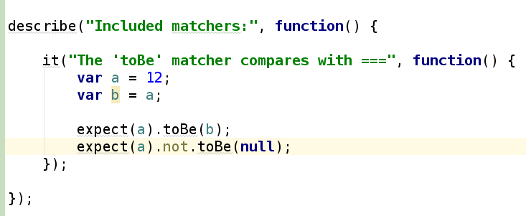
Jasmine
Notes:
37
37

Slide 38
Jasmine
Запуск:
Запуск сервера для BDD:
mvn clean test
mvn jasmine:bdd
Notes:
38
38

Slide 39
Читаем
http://habrahabr.ru/post/120101/
http://habrahabr.ru/company/etnasoft/blog/169381/
http://ru.selenide.org/
http://pitest.org
http://jasmine.github.io/
http://searls.github.io/jasmine-maven-plugin/usage.html

Slide 40
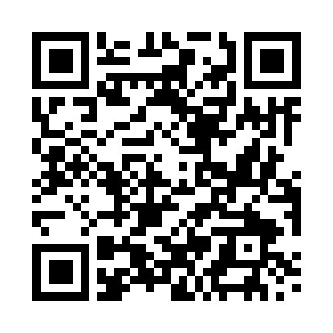
Откуда качаем
https://github.com/livekazan/unitUITest.git

Slide 41

Q&A?

Slide 42
42

